Slide 1
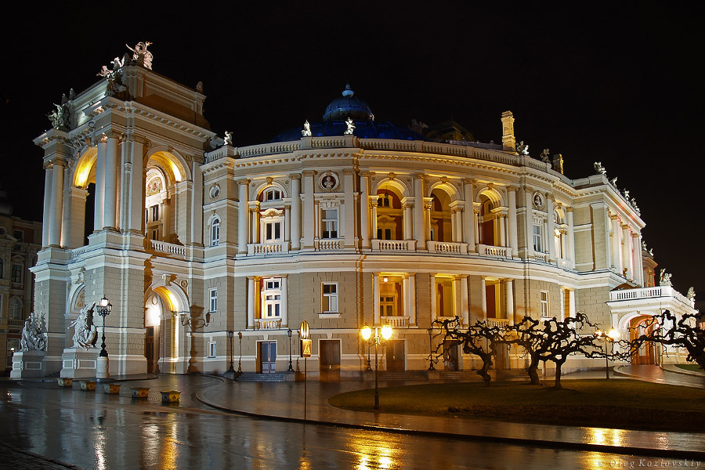

ЗАВІТАЙМО
ДО ТЕАТРУ

Slide 2
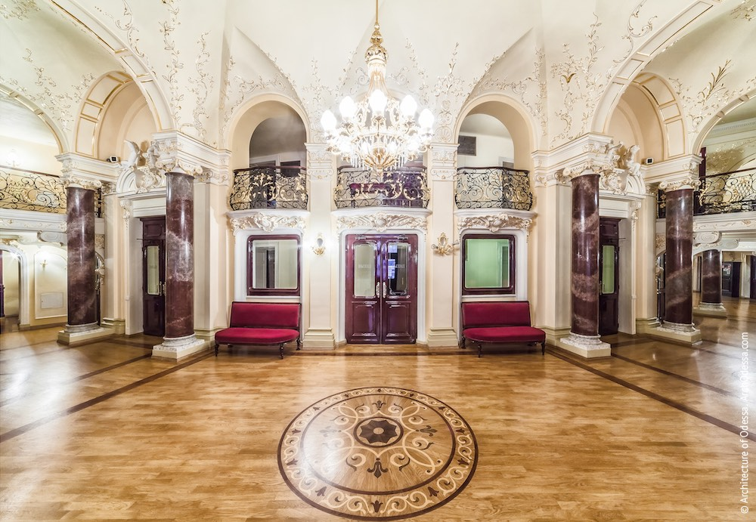
Фойє театру

Slide 3
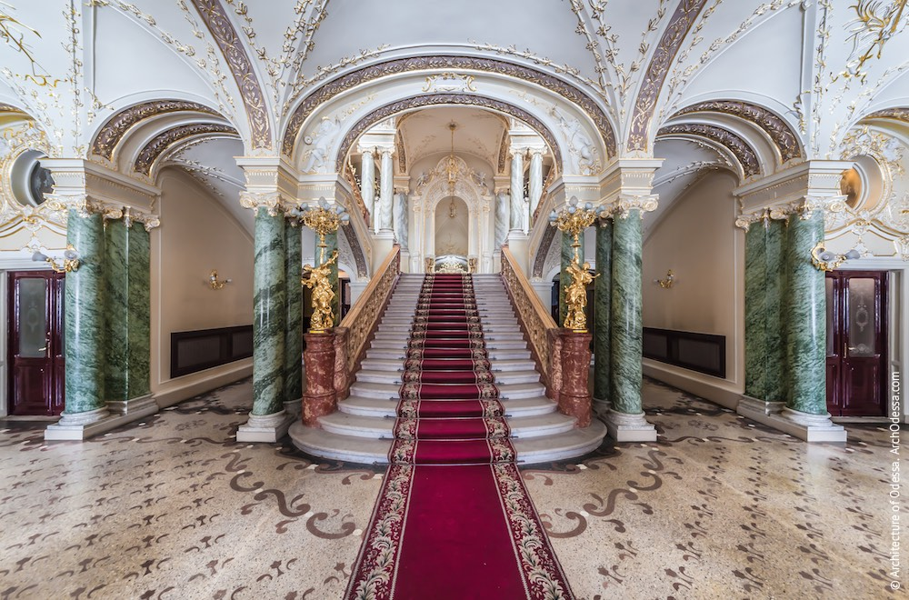
Парадні сходи

Slide 4
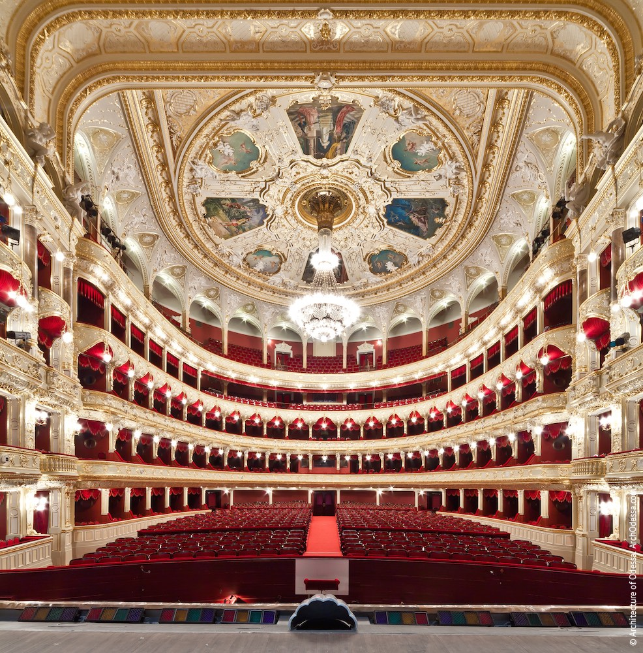
Глядацька зала. Вид зі сцени

Slide 5
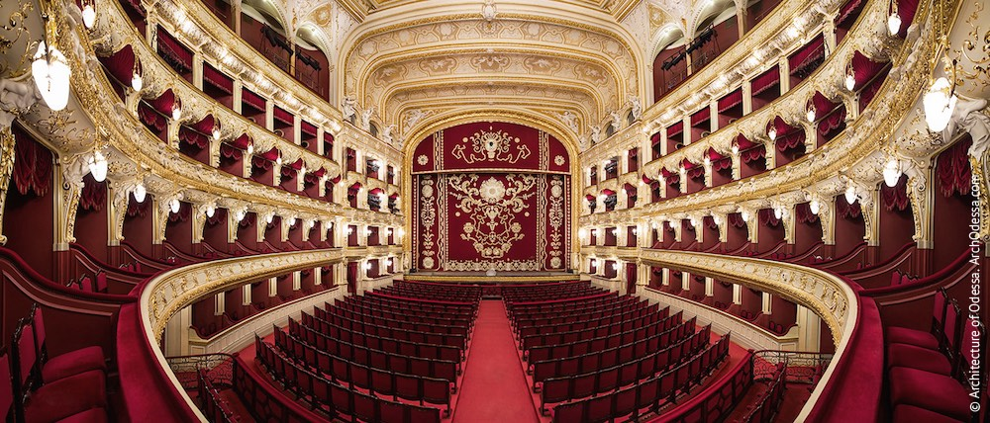
Глядацька зала. Вид у бік сцени

Slide 6

ШАНОВНІ ГЛЯДАЧІ!
Відвідування театру – свято, яке вносить у наше життя різноманітність і красу. А щоб воно не було затьмарене, ми повинні дотримуватися правил гарного тону й говорити однією мовою – мовою вихованих людей.
Правила етикету…
або як не треба робити

Slide 7
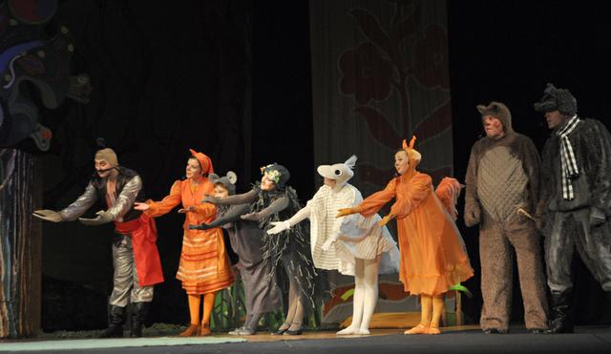
У театрі успіх кожної вистави залежить від поєднання майстерності різних професій.

Slide 8
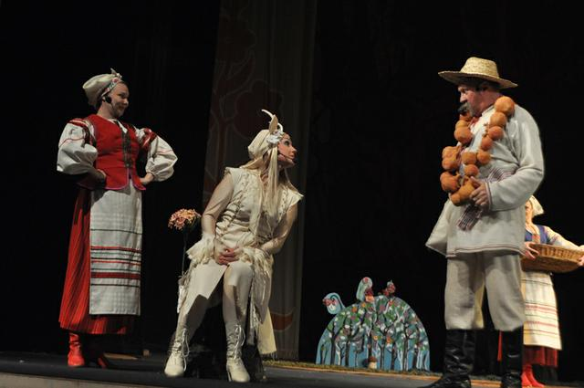
Наприклад, в оперному театрі актори повинні досконало грати свою роль і виконувати вокальну партію.

Slide 9
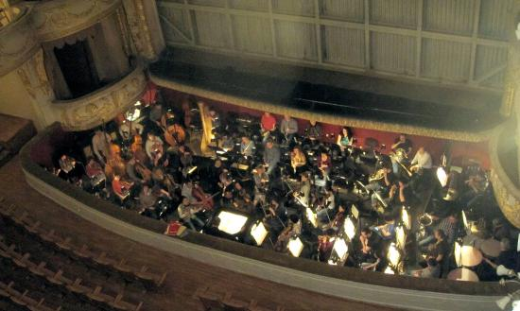
Виконавці оркестру під керівництвом диригента мають бути справжніми професіоналами, щоб вистава захопила глядачів.

Slide 10
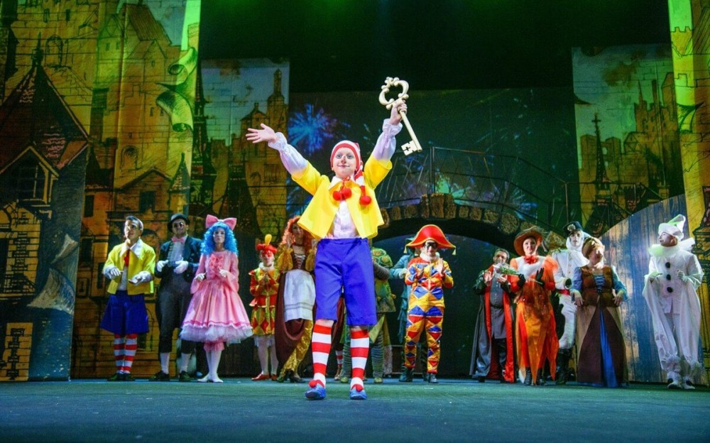
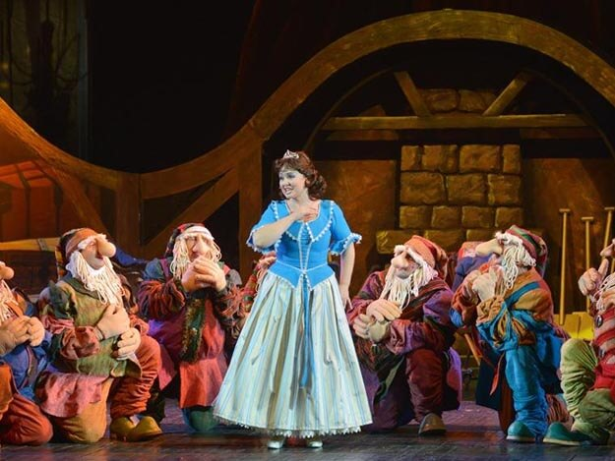
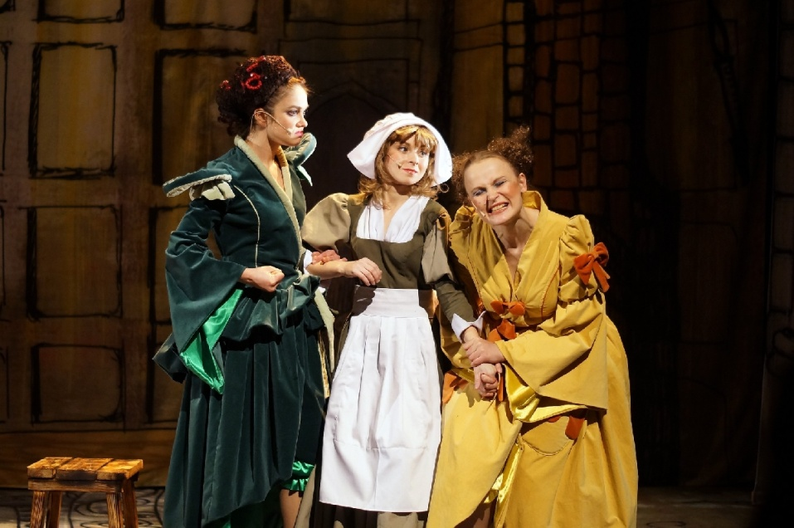
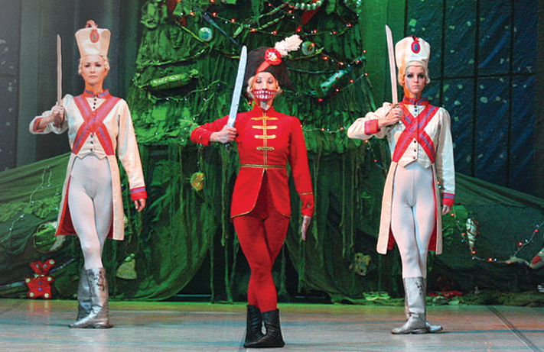
Композитори часто створюють музичні спектаклі для дітей на основі казок. «Танець дружби» - продовження розучування.

